Slide 1
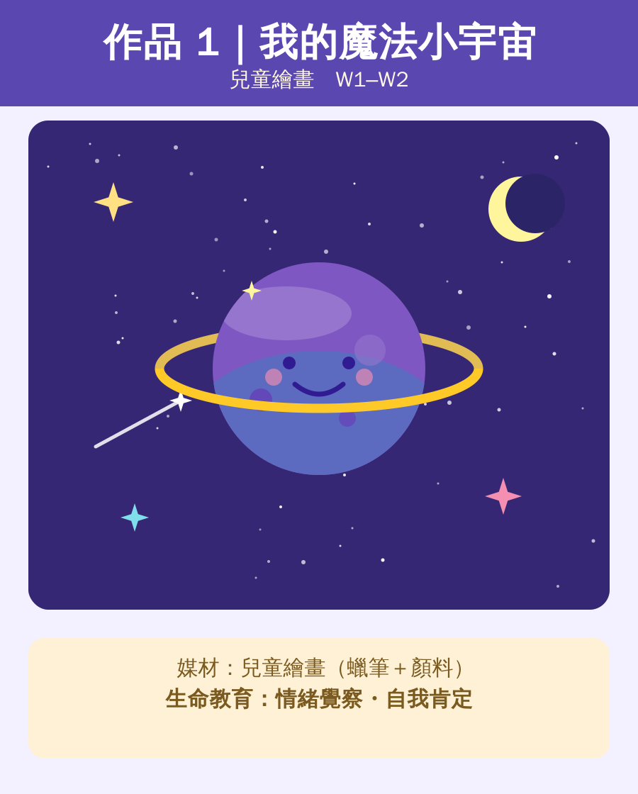
今天我們要一起做～
作品 1
我的魔法小宇宙
媒材：兒童繪畫

Slide 2
先聊一聊～
今天你的心情，是什麼顏色的星星呢？

Slide 3
我們要用的材料
圖畫紙
蠟筆
顏料
水彩筆
（老師會先示範給大家看喔！）

Slide 4
第一次上課 怎麼做？
1
先聊聊：我今天的心情顏色
2
看老師畫星空背景和星球
3
畫一顆專屬自己的魔法星球
4
在星球上放我喜歡的東西

Slide 5
第二次上課 怎麼做？
1
用白色顏料點上星星、流星
2
幫星球取一個名字

Slide 6
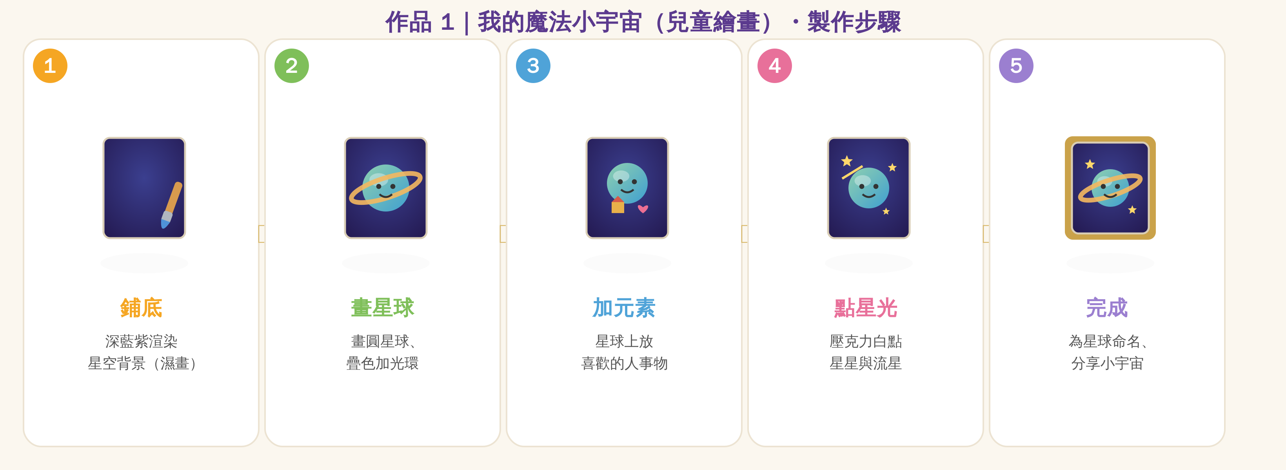
🔧 製作步驟（圖解）

Slide 7
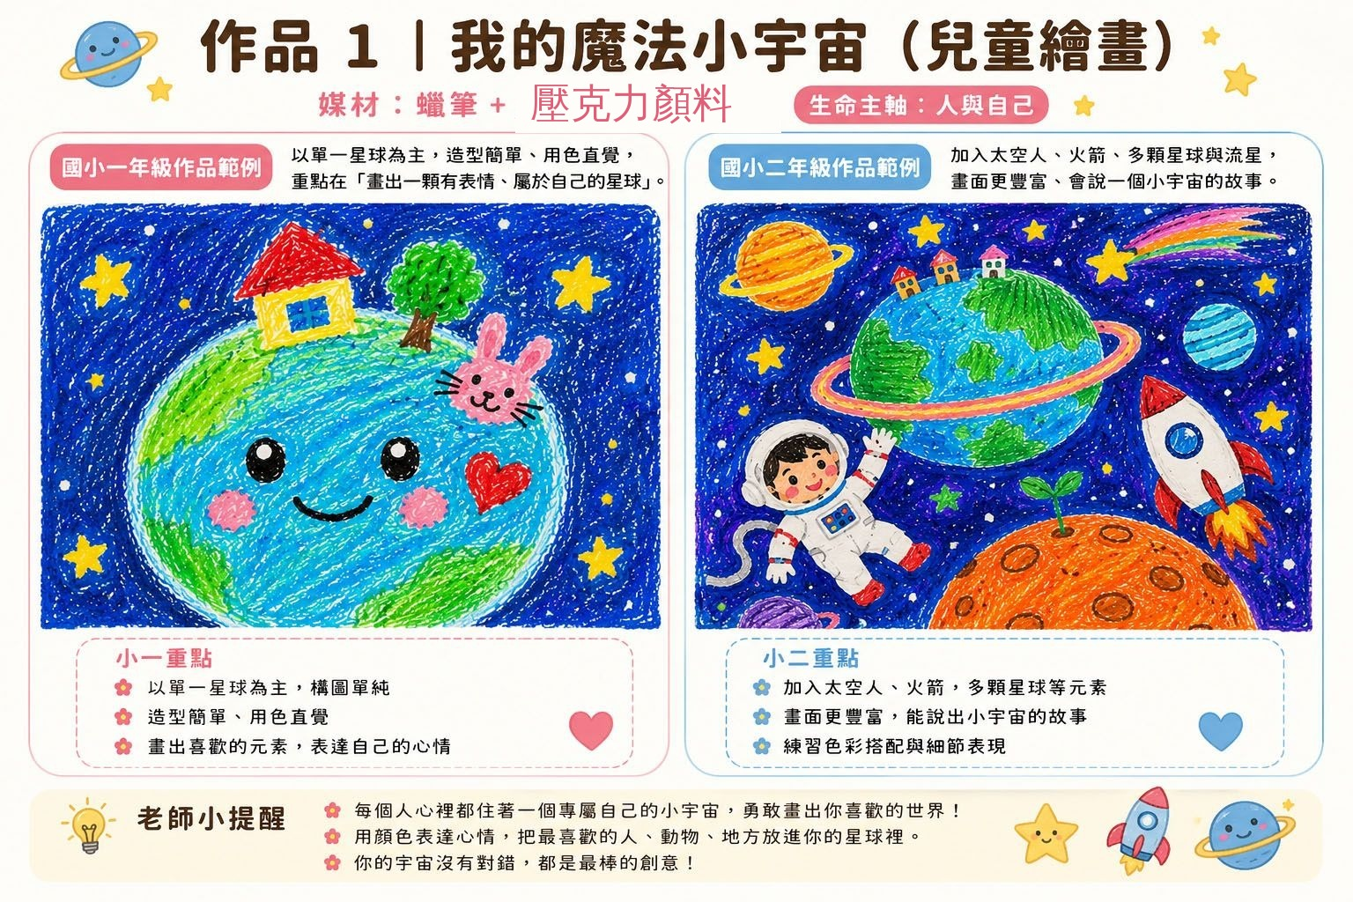
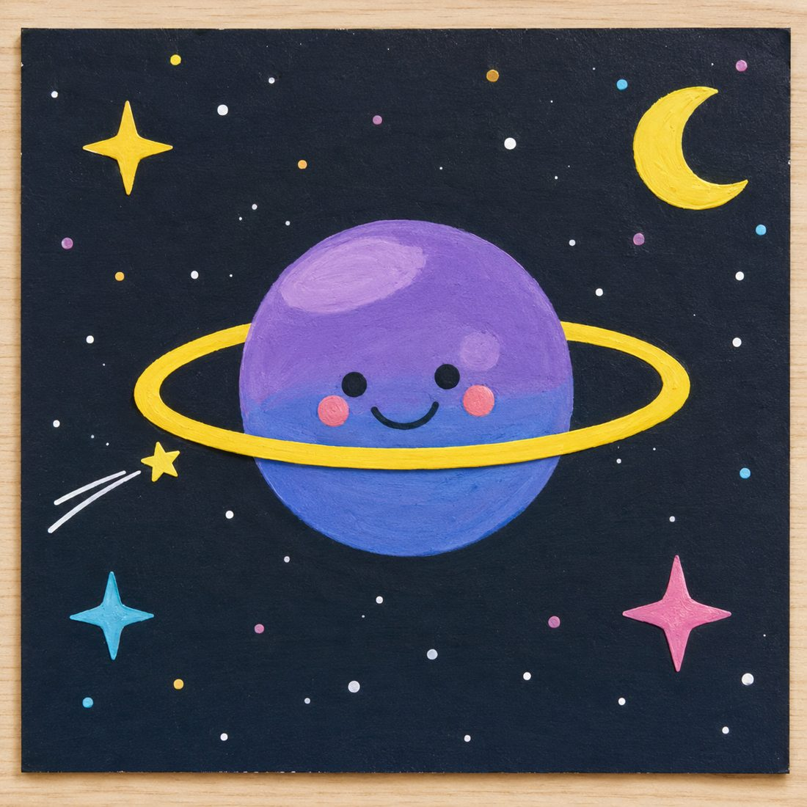
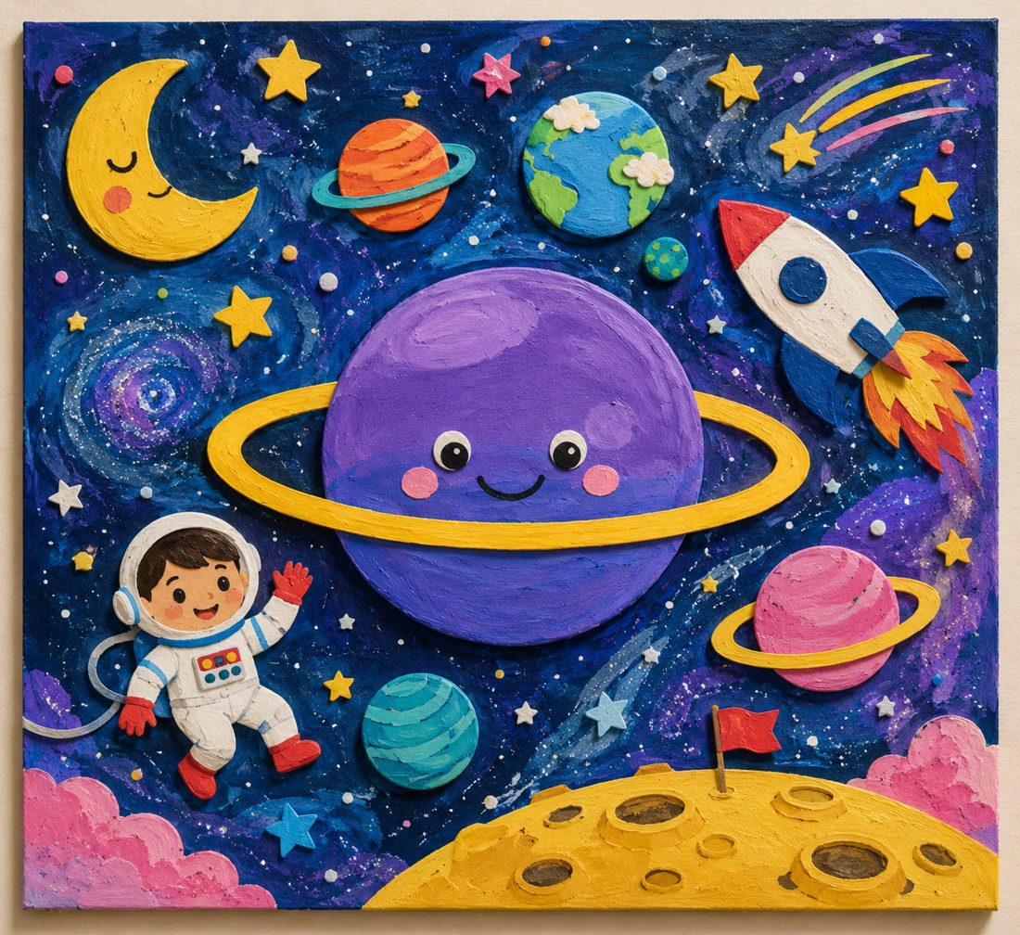

看看別的小朋友做的～

Slide 8
一起想一想
住在你的星球上，是什麼感覺呢？

Slide 9
我們完成了！
一起把桌子收拾乾淨、工具放回家，
再跟大家分享：我最喜歡自己作品的哪裡？

Slide 10
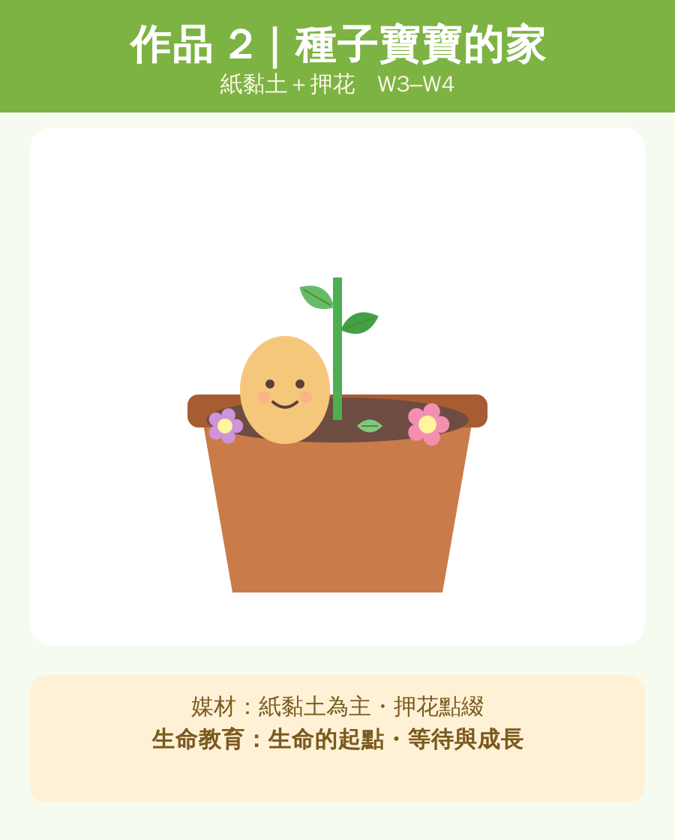
今天我們要一起做～
作品 2
種子寶寶的家
媒材：紙黏土＋押花

Slide 11
先聊一聊～
一顆小小的種子，會長成什麼呢？

Slide 12
我們要用的材料
紙黏土
黏土工具
白膠
押花
（老師會先示範給大家看喔！）

Slide 13
第一次上課 怎麼做？
1
聽一個種子旅行的故事
2
學搓圓、壓扁、捏小巢
3
捏一個種子寶寶的家
4
捏一顆有表情的種子寶寶

Slide 14
第二次上課 怎麼做？
1
乾乾的黏土，乾刷上色
2
用押花裝飾，幫寶寶取名字

Slide 15
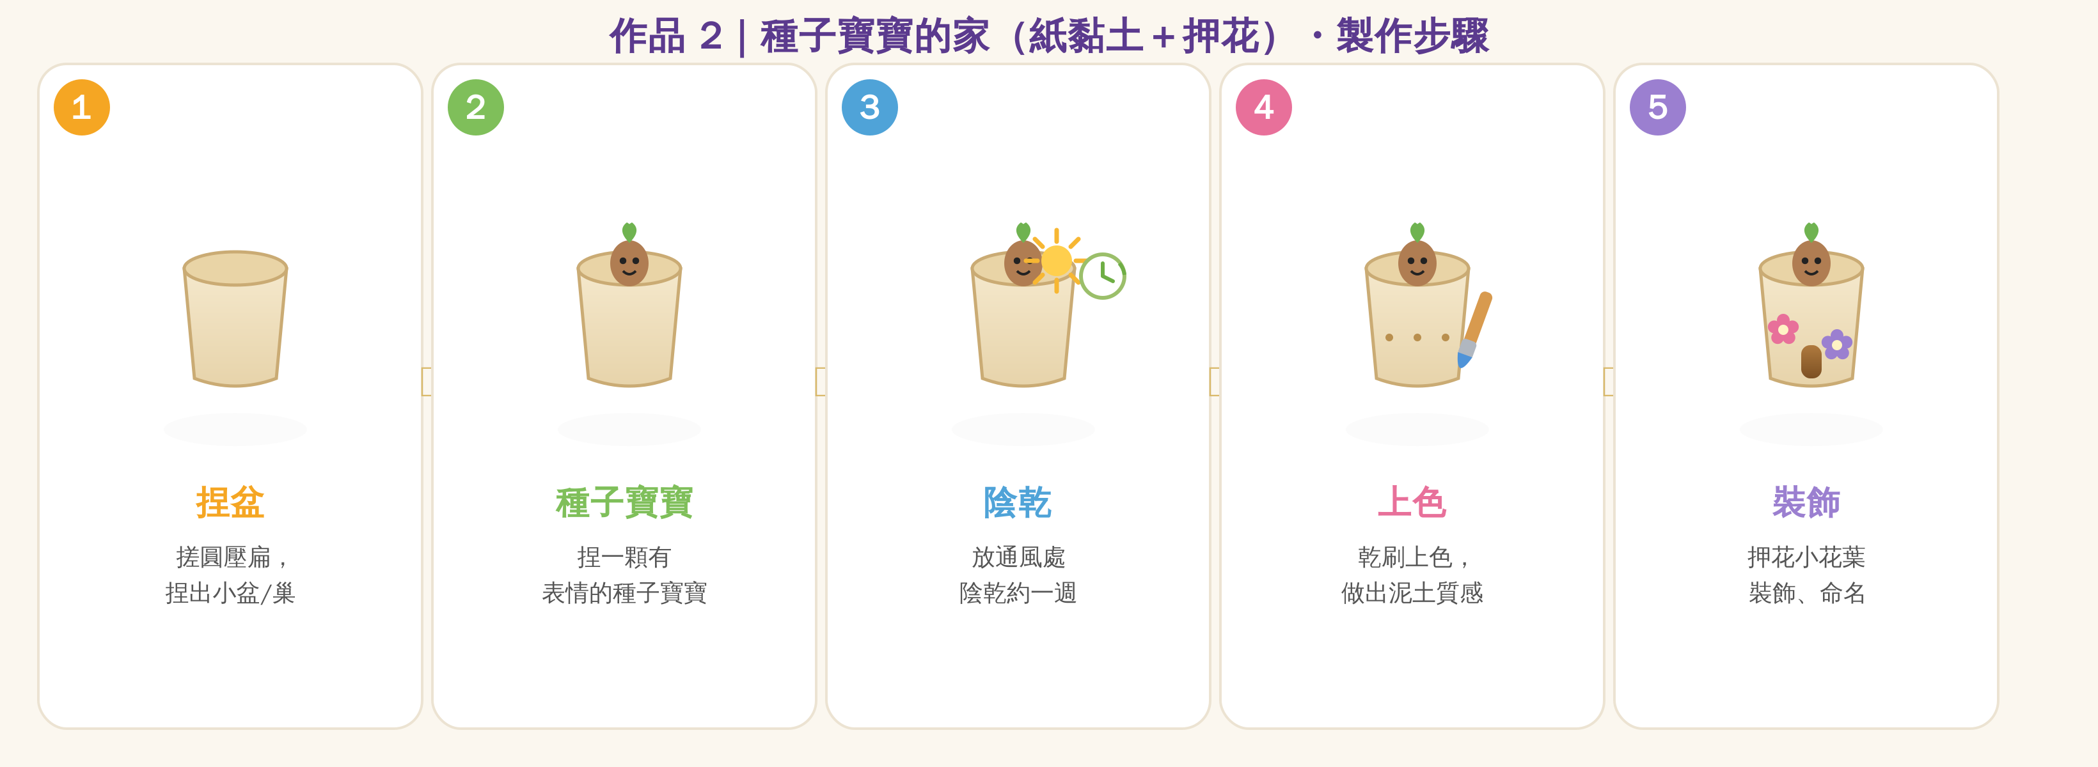
🔧 製作步驟（圖解）

Slide 16
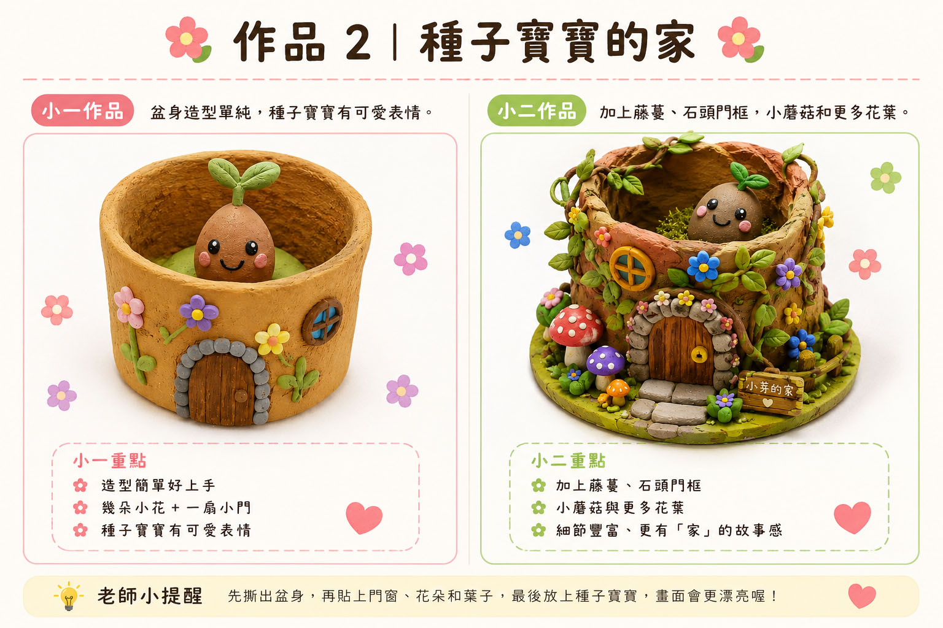
看看別的小朋友做的～

Slide 17
一起想一想
你的種子寶寶，正在等待長成什麼？

Slide 18
我們完成了！
一起把桌子收拾乾淨、工具放回家，
再跟大家分享：我最喜歡自己作品的哪裡？

Slide 19
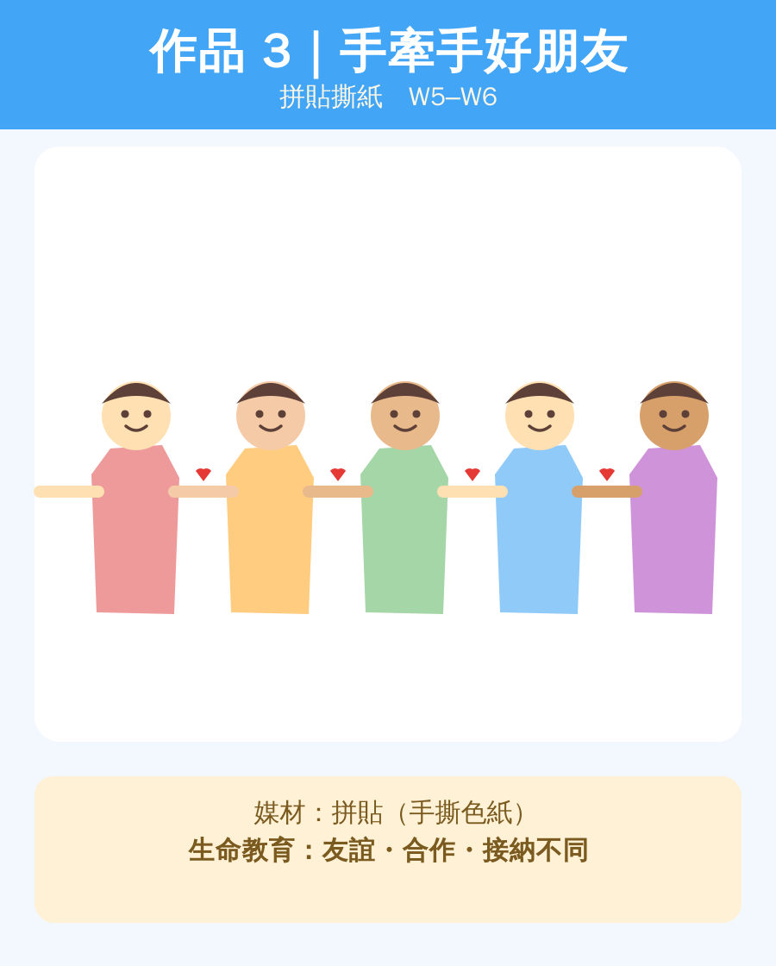
今天我們要一起做～
作品 3
手牽手好朋友
媒材：拼貼（撕紙）

Slide 20
先聊一聊～
你的好朋友，長什麼樣子呢？

Slide 21
我們要用的材料
色紙
口紅膠
白膠
底紙
（老師會先示範給大家看喔！）

Slide 22
第一次上課 怎麼做？
1
聊聊我的好朋友
2
學用手指把紙撕出形狀
3
撕貼出『我』和『好朋友』
4
讓我們手牽著手

Slide 23
第二次上課 怎麼做？
1
把每個人接起來，變成好朋友鏈
2
中間貼上愛心和小花

Slide 24
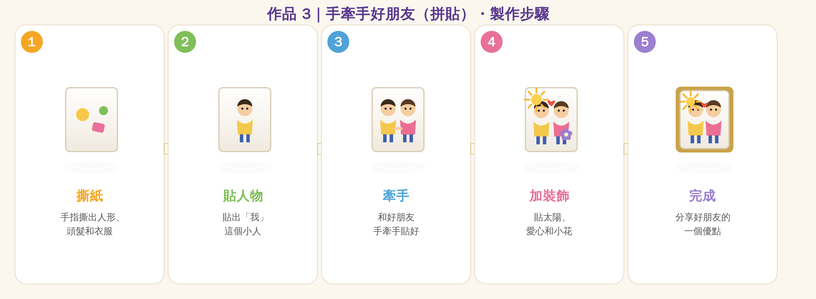
🔧 製作步驟（圖解）

Slide 25
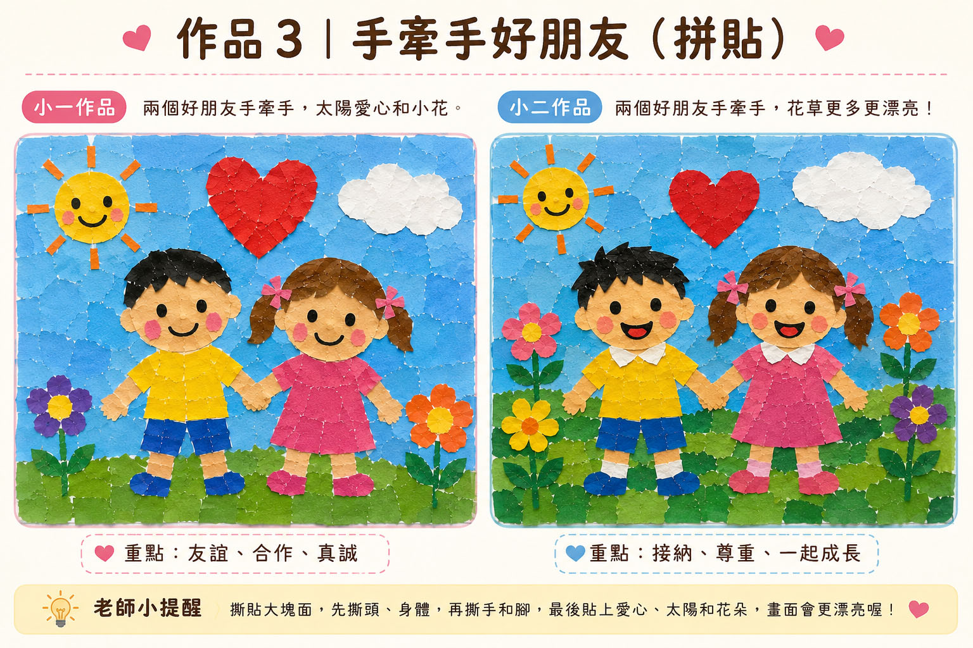
看看別的小朋友做的～

Slide 26
一起想一想
朋友和你不一樣的地方，為什麼你還是喜歡他？

Slide 27
我們完成了！
一起把桌子收拾乾淨、工具放回家，
再跟大家分享：我最喜歡自己作品的哪裡？

Slide 28
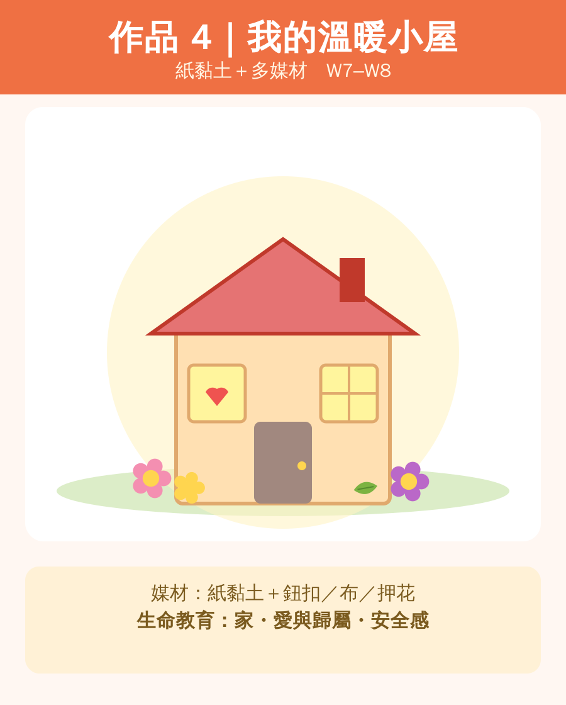
今天我們要一起做～
作品 4
我的溫暖小屋
媒材：寶特瓶＋多媒材

Slide 29
先聊一聊～
家裡哪一個角落，讓你最安心？

Slide 30
我們要用的材料
紙黏土
寶特瓶
鈕扣
顏料
（老師會先示範給大家看喔！）

Slide 31
第一次上課 怎麼做？
1
聊聊我最安心的角落
2
把寶特瓶做成牆壁、屋頂、門和窗
3
裝飾成我的小屋筆筒
4
讓它站得穩穩的

Slide 32
第二次上課 怎麼做？
1
幫小屋上色
2
用色紙、鈕扣裝飾，放進鉛筆或珍貴小物

Slide 33
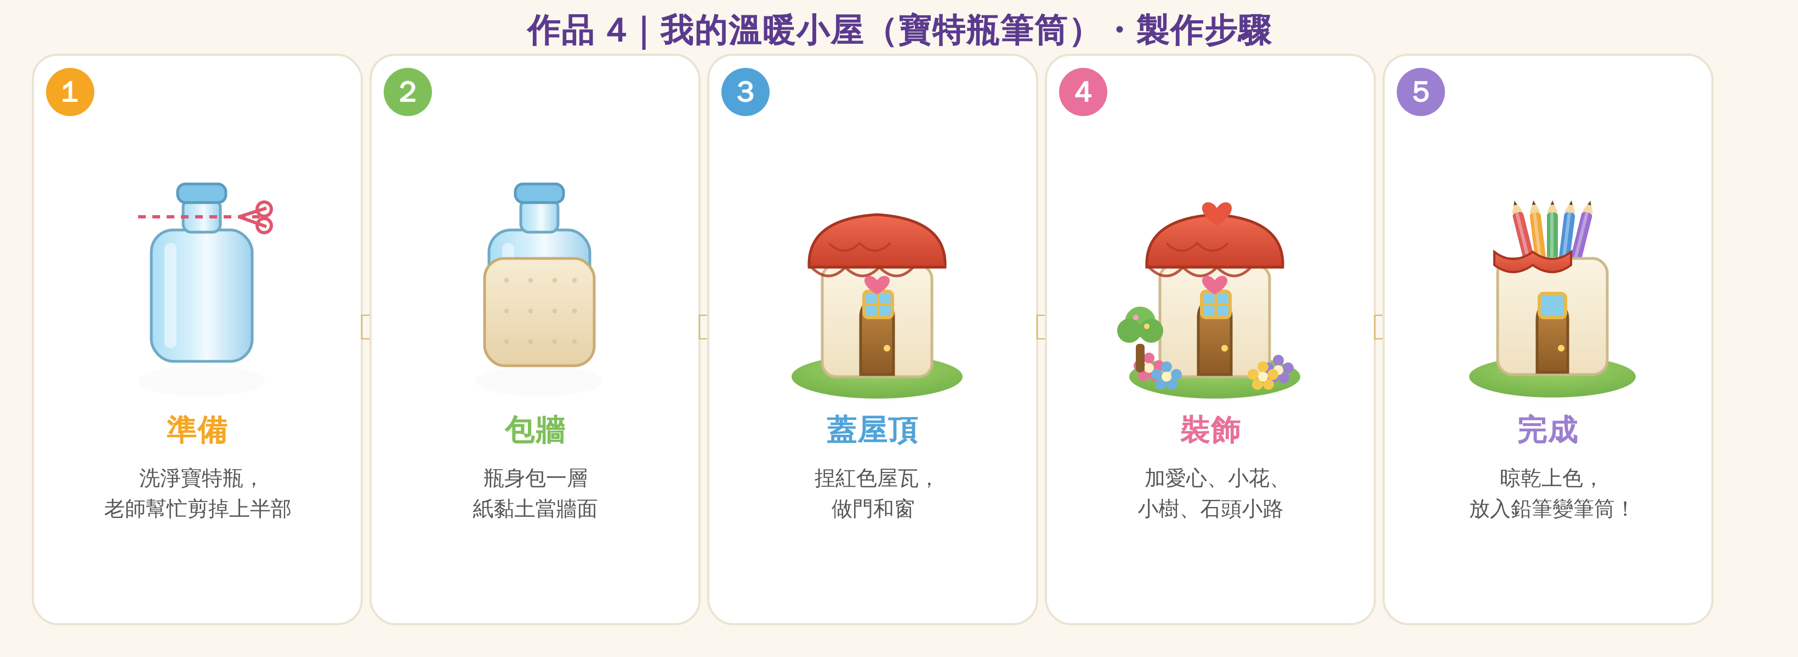
🔧 製作步驟（圖解）

Slide 34
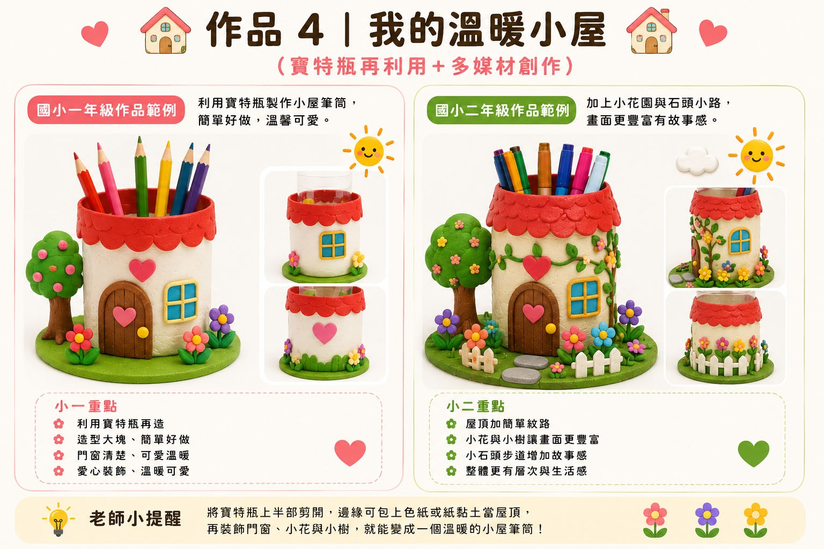
看看別的小朋友做的～

Slide 35
一起想一想
如果小屋會說話，它會怎麼安慰你？

Slide 36
我們完成了！
一起把桌子收拾乾淨、工具放回家，
再跟大家分享：我最喜歡自己作品的哪裡？

Slide 37
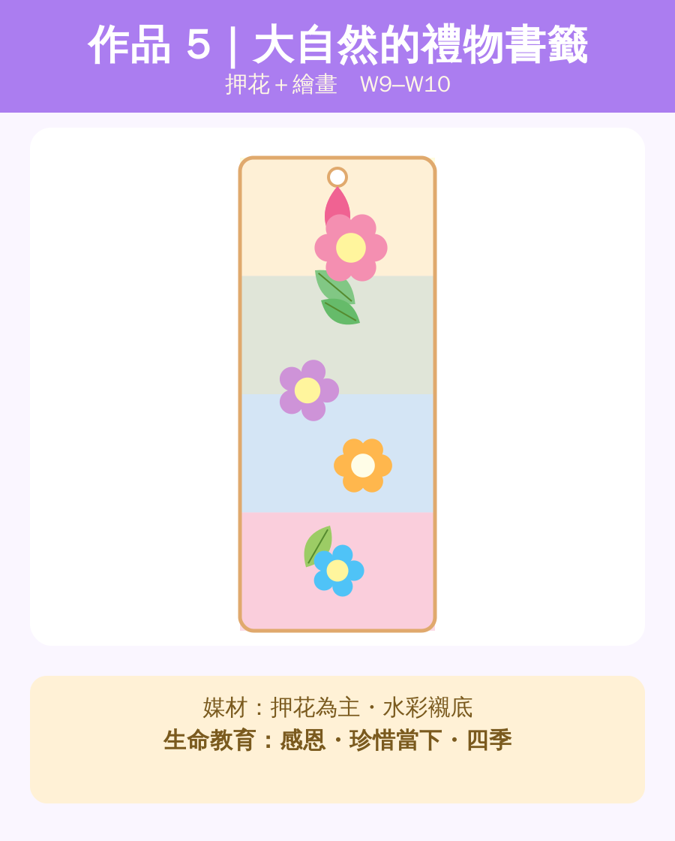
今天我們要一起做～
作品 5
大自然的禮物書籤
媒材：押花＋繪畫

Slide 38
先聊一聊～
大自然送過你什麼禮物呢？

Slide 39
我們要用的材料
書籤卡
水彩
押花
緞帶
（老師會先示範給大家看喔！）

Slide 40
第一次上課 怎麼做？
1
到大自然尋寶（撿葉子、小花）
2
認識押花：花為什麼變平了
3
畫出我最喜歡的季節顏色

Slide 41
第二次上課 怎麼做？
1
把押花排好、貼上去
2
護貝、綁上緞帶就完成

Slide 42
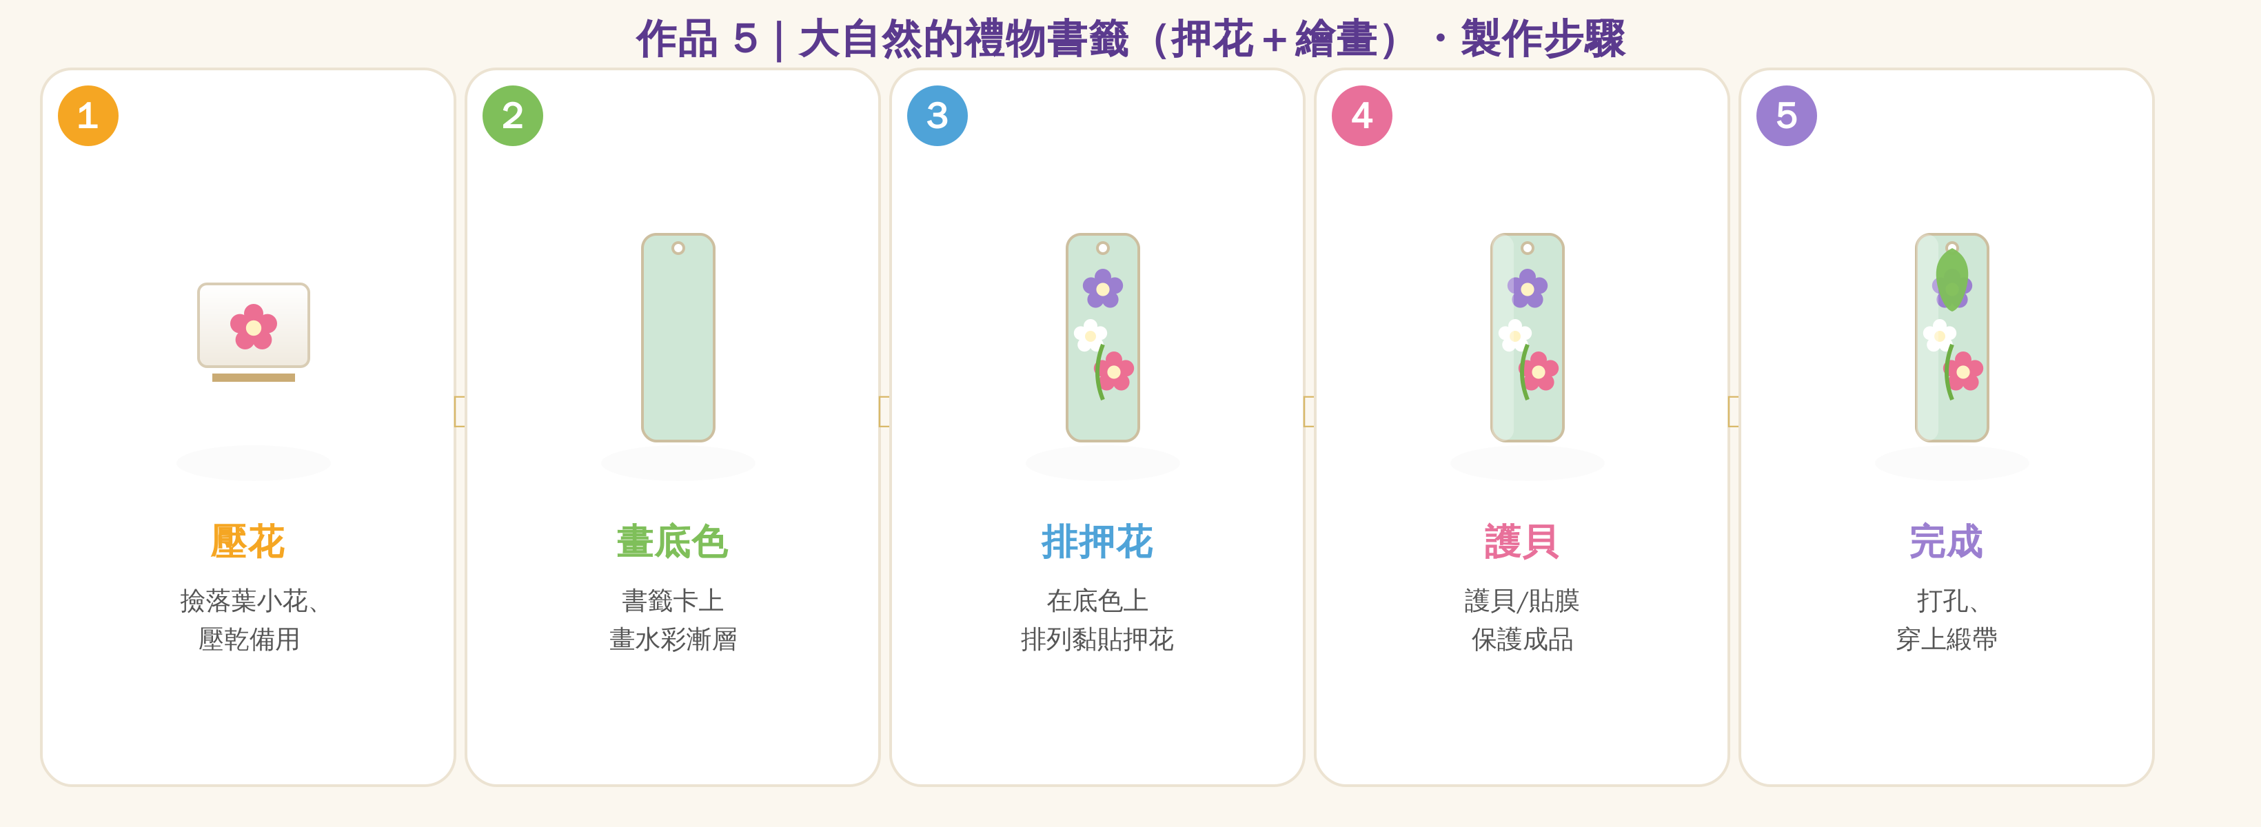
🔧 製作步驟（圖解）

Slide 43
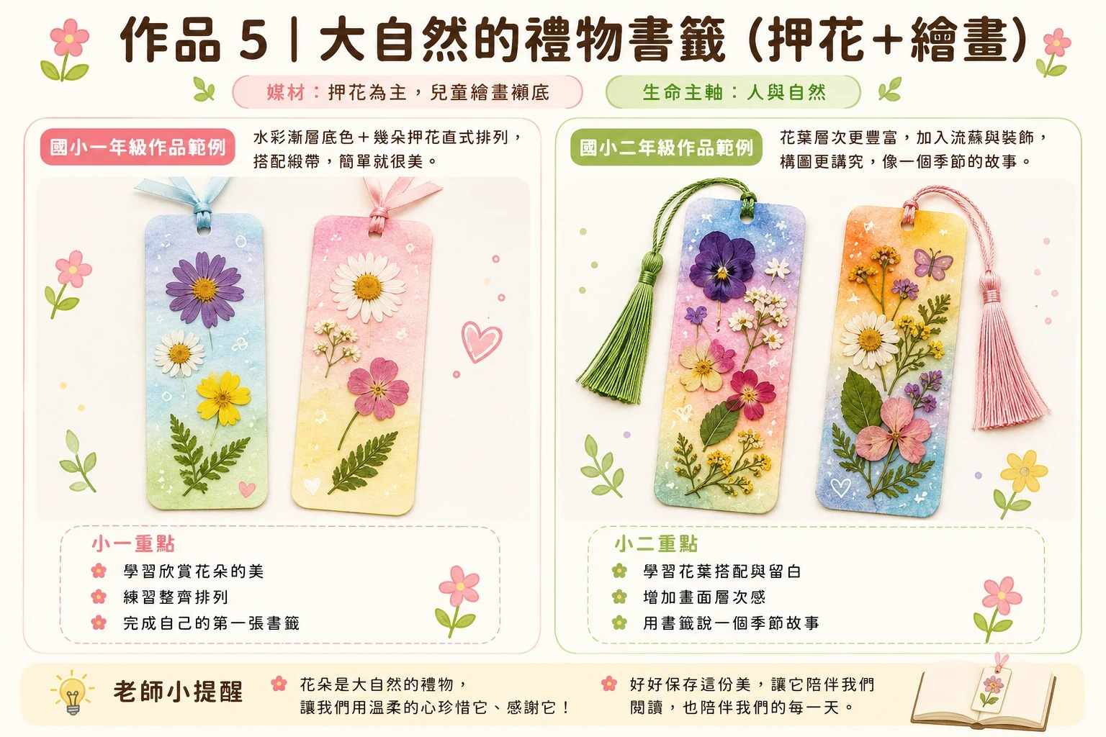
看看別的小朋友做的～

Slide 44
一起想一想
這朵花換一種方式陪著你，你想對它說什麼？

Slide 45
我們完成了！
一起把桌子收拾乾淨、工具放回家，
再跟大家分享：我最喜歡自己作品的哪裡？

Slide 46
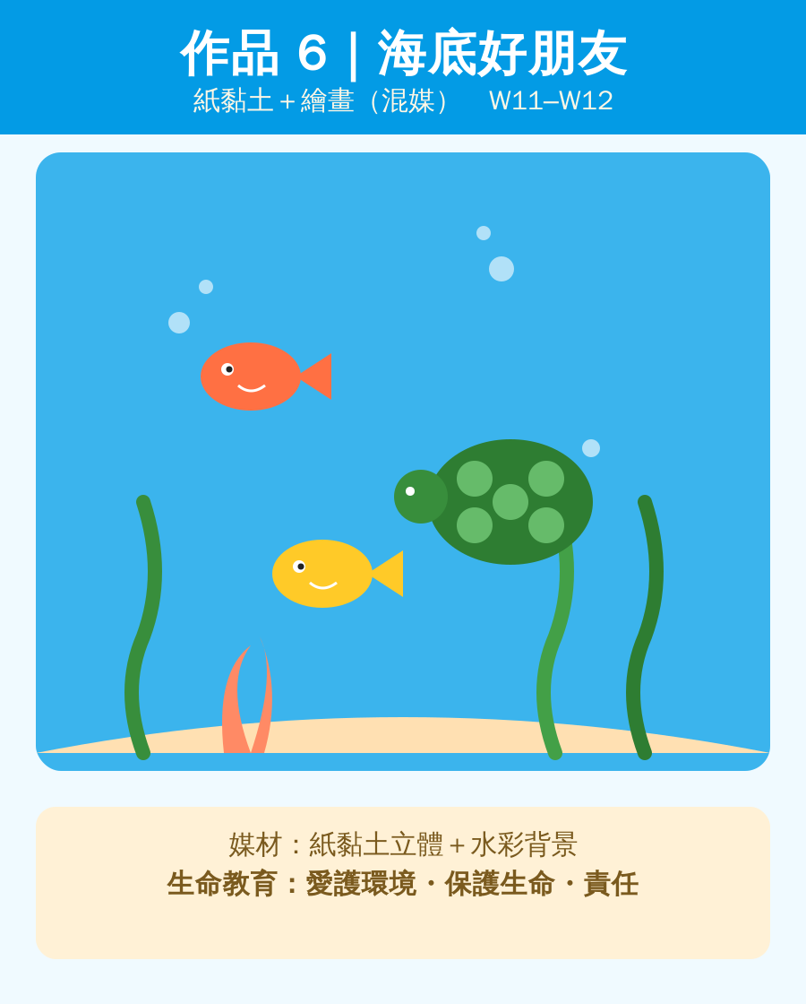
今天我們要一起做～
作品 6
海底好朋友
媒材：紙黏土＋繪畫

Slide 47
先聊一聊～
如果海裡都是垃圾，小魚會怎麼樣？

Slide 48
我們要用的材料
水彩
紙黏土
白膠
圖畫紙
（老師會先示範給大家看喔！）

Slide 49
第一次上課 怎麼做？
1
聊聊海洋和牠的朋友
2
畫藍藍的海做背景
3
捏小魚、海龜和珊瑚

Slide 50
第二次上課 怎麼做？
1
幫海洋朋友上色、貼上去
2
加上泡泡，說一件環保小事

Slide 51
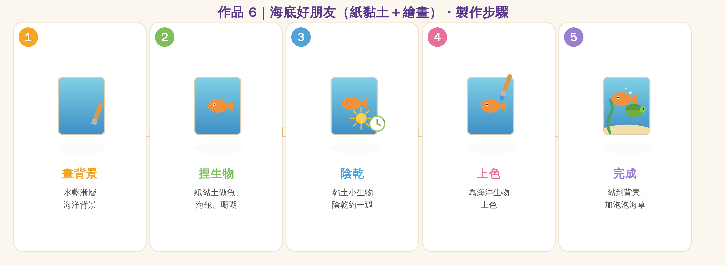
🔧 製作步驟（圖解）

Slide 52
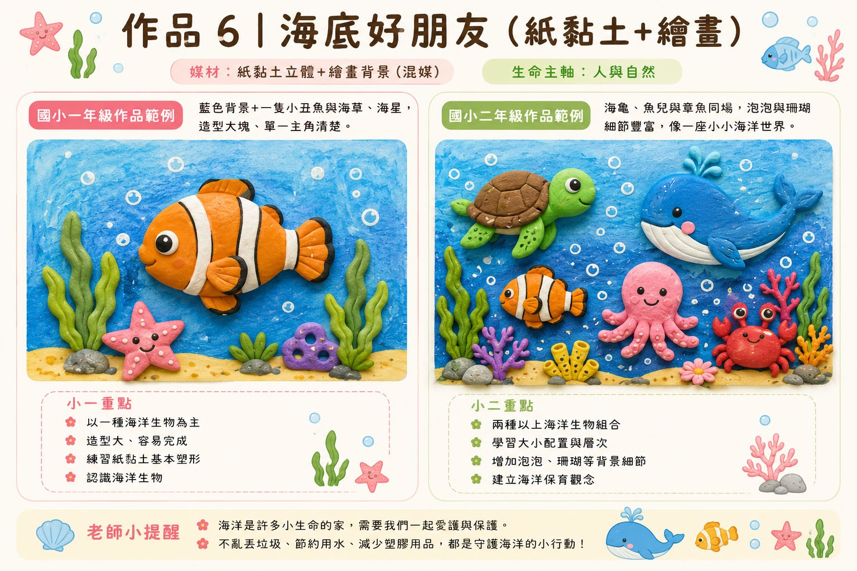
看看別的小朋友做的～

Slide 53
一起想一想
小魚迷路了，你的畫裡哪裡可以當牠的家？

Slide 54
我們完成了！
一起把桌子收拾乾淨、工具放回家，
再跟大家分享：我最喜歡自己作品的哪裡？

Slide 55
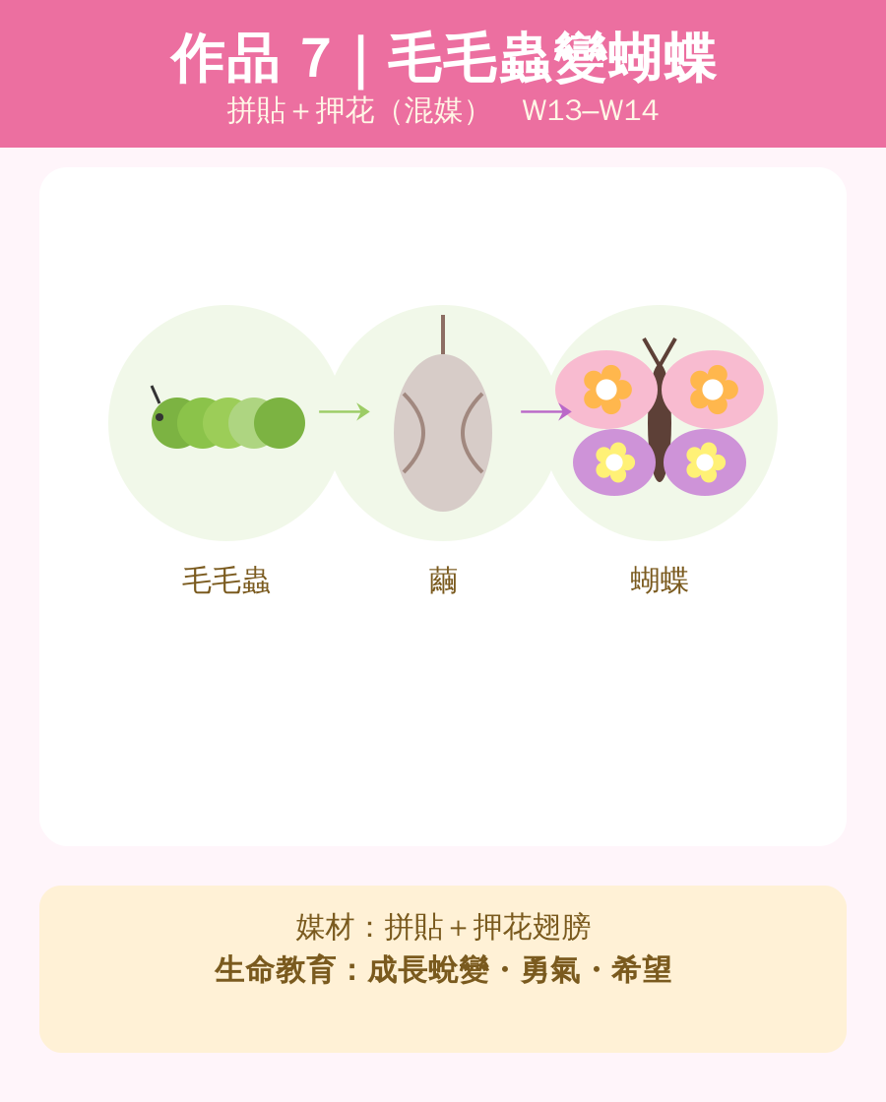
今天我們要一起做～
作品 7
毛毛蟲變蝴蝶
媒材：拼貼＋押花

Slide 56
先聊一聊～
毛毛蟲要怎麼才能變成蝴蝶呢？

Slide 57
我們要用的材料
色紙
押花
白膠
底紙
（老師會先示範給大家看喔！）

Slide 58
第一次上課 怎麼做？
1
看毛毛蟲變蝴蝶的短片
2
用圓形色紙拼出毛毛蟲
3
做一個小小的繭

Slide 59
第二次上課 怎麼做？
1
用押花做蝴蝶的翅膀
2
完成毛毛蟲→繭→蝴蝶的故事

Slide 60
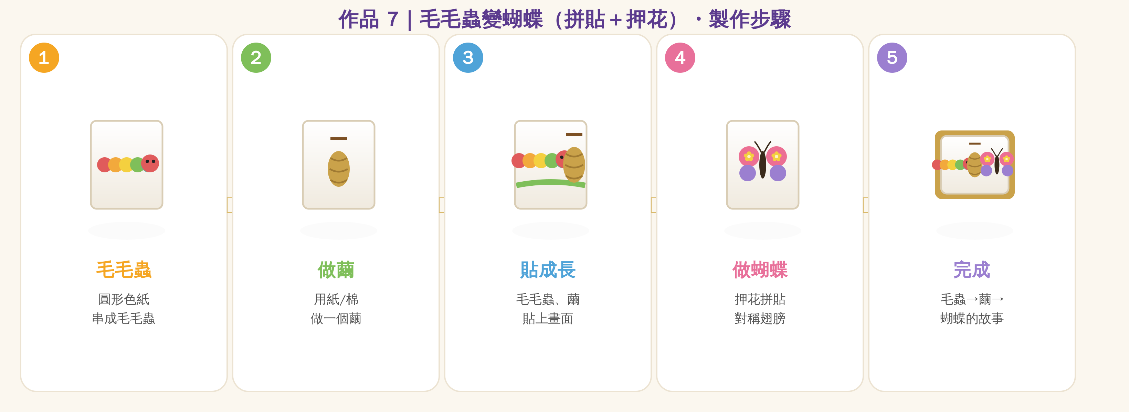
🔧 製作步驟（圖解）

Slide 61
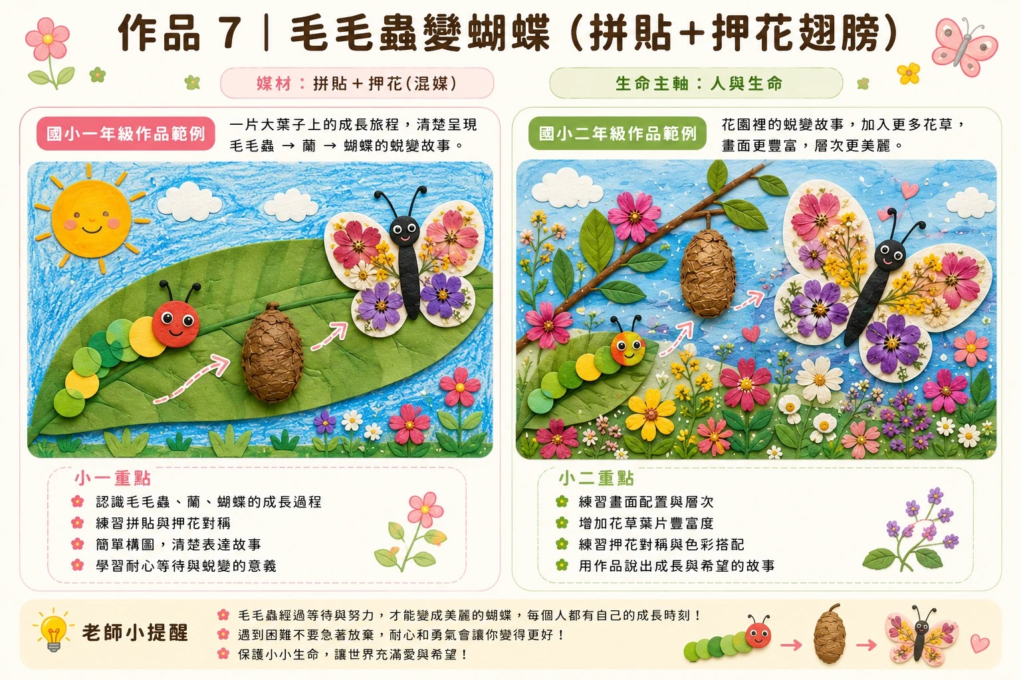
看看別的小朋友做的～

Slide 62
一起想一想
你最近有沒有，也需要勇氣、正在努力長大的事？

Slide 63
我們完成了！
一起把桌子收拾乾淨、工具放回家，
再跟大家分享：我最喜歡自己作品的哪裡？

Slide 64
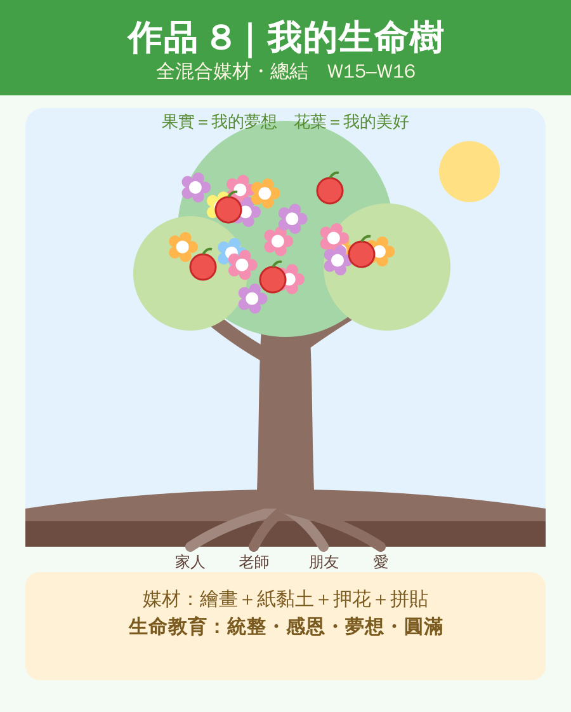
今天我們要一起做～
作品 8
我的生命樹
媒材：全混合媒材

Slide 65
先聊一聊～
想一想，這學期你長大了什麼？

Slide 66
我們要用的材料
厚卡
顏料
紙黏土
押花
色紙
（老師會先示範給大家看喔！）

Slide 67
第一次上課 怎麼做？
1
看看這學期的作品
2
畫出大樹的根、樹幹和樹枝
3
在樹根寫上『支撐我的人』

Slide 68
第二次上課 怎麼做？
1
用押花當樹葉和花
2
用黏土做果實，寫上我的夢想

Slide 69
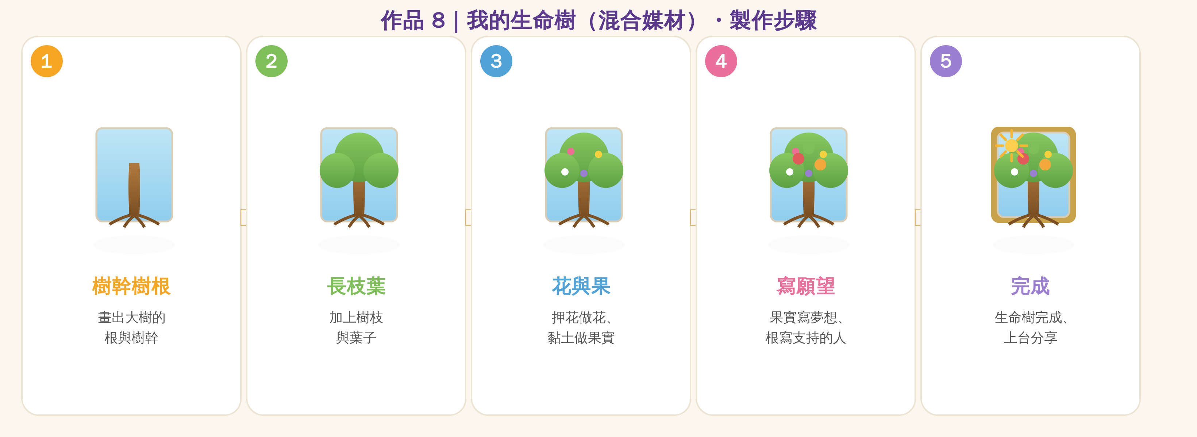
🔧 製作步驟（圖解）

Slide 70
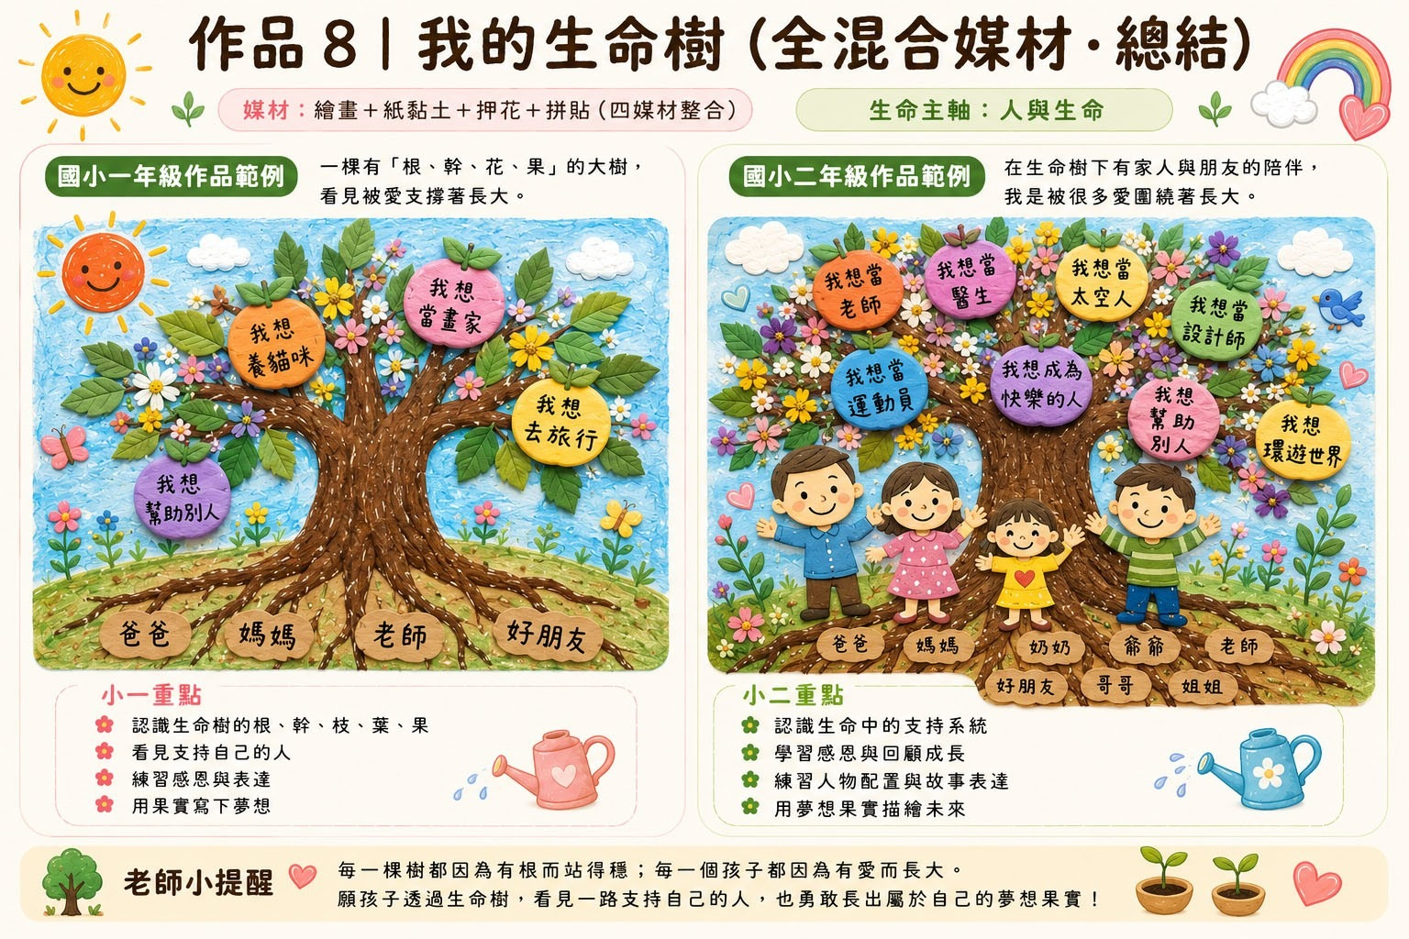
看看別的小朋友做的～

Slide 71
一起想一想
你的樹根上有誰？果實上想許什麼願望？

Slide 72
我們完成了！
一起把桌子收拾乾淨、工具放回家，
再跟大家分享：我最喜歡自己作品的哪裡？

